Slide 1



Slide 2
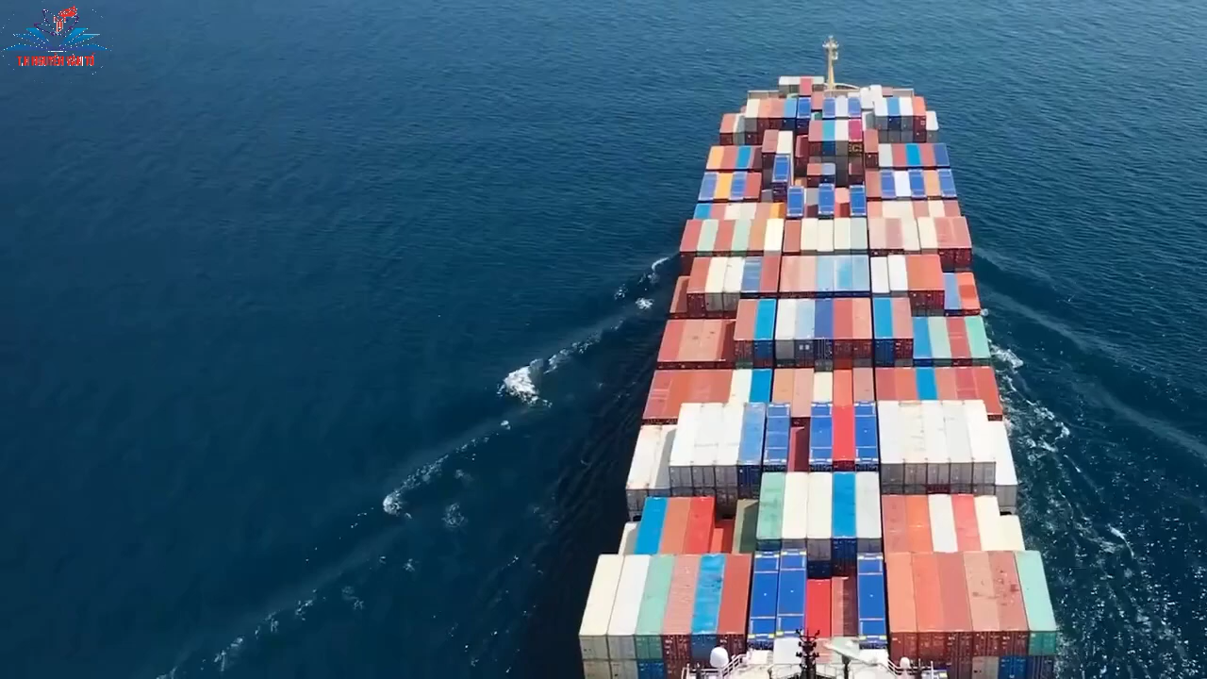

Slide 3




Notes:
Xung quanh chúng ta, cảnh sắc thiên nhiên thật tươi đẹp. Mỗi một nơi đều có một vẻ đẹp khác nhau. Vào những thời gian khác nhau thì cảnh đẹp của mỗi nơi cũng khác nhau.Là người Việt Nam , chúng ta rất cần biết , hiểu và tự hào về cảnh đẹp thiên nhiên của đất nước . Chúng ta sẽ dẫn thầy cô , bạn bè , gia đình thực hiện hành trình trải nghiệm đẻ khám phá những cảnh quan thiên nhiên tươi đẹp

Slide 4
KHÁM PHÁ

Slide 5


HĐ1: Giới thiệu cảnh quan thiên nhiên địa phương qua Hành trình trải nghiệm

Slide 6


Giới thiệu từng cảnh quan thiên nhiên qua Hành trình trải nghiệm của nhóm.

Slide 7
Những thông tin cần chuẩn bị:
- Tên thắng cảnh: ………..
- Vị trí thắng cảnh: ………..
- Giờ mở cửa, đóng cửa: ………..
- Phương tiện di chuyển: ………..
- Phương tiện di chuyển: ………..
- Những điều thú vị nên trải nghiệm ở đó: ………
- Món quà lưu niệm đặc trưng của cảnh quan: ….
- Các hàng quán có thể ăn trưa hoặc uống nước gần đó: …………………………………….

Slide 8




Bình chọn sơ đồ “Hành trình trải nghiệm ấn tượng

Slide 9
Kết luận: Cách thức giới thiệu về cảnh quan thiên nhiên quê hương em hấp dẫn sẽ giúp thu hút nhiều người quan tâm đến những cảnh quan đó . Đây là một trong những cách em đóng góp cho ngành du lịch của địa phương em.

Slide 10
HĐ 2: Làm “Sổ tay hướng dẫn du lịch địa phương ”

Slide 11
Thảo luận nhóm:
Gợi ý:
Hình thức của sổ tay:
+ Chất liệu, kích thước, số trang,....;
+ Các chi tiết trang trí: hình vẽ, hình ảnh cắt dán.
Thống nhất về nội dung sổ tay:
+ Tên, vị trí của cảnh quan;
+ Phương tiện di chuyển, trạm nghỉ chân;
+ Những điểm đặc trưng của cảnh quan thiên nhiên cần khám phá;
+ Những đặc sản, quà lưu niệm có thể mua.

Slide 12
2. Làm Sổ tay hướng dẫn du lịch địa phương theo gợi ý:
Chuẩn bị:
+ Một cuốn sổ nhỏ hoặc giấy bìa màu, giấy trắng;
+ Bút màu, thước kẻ, keo dán,…
Cách làm:
+ Trang trí bìa và trang đầu tiên
+ Bìa ghi: Sổ tay hướng dẫn du lịch địa phương và tên địa phương
+ Thiết kế khung nội dung sẽ ghi trong cuốn sổ: tên, vị trí của cảnh quan, phương tiện di chuyển, trạm nghỉ chân, điểm đặc trưng của cảnh quan thiên nhiên cần khám phá, những đặc sản, quà lưu niệm có thể mua.

Slide 13



Thực hành làm sổ tay hướng dẫn du lịch địa phương

Slide 14
Kết luận: Cuốn sổ đặc biệt của riêng nhóm mình sẽ là nơi chúng ta ghi chép các thông tin liên quan tới cảnh quan tại địa phương

Slide 15



